Slide 1




Slide 2






จะมีลักษณะและส่วนประกอบที่สลับซับซ้อนมากกว่าอวัยวะสืบพันธุ์ของเพศชาย มีความเกี่ยวข้องกับระบบการขับถ่ายปัสสาวะน้อยมาก แต่จะมีความเกี่ยวข้องกับการสืบพันธุ์มาก อวัยวะสืบพันธุ์ของเพศหญิงจะประกอบด้วย 2 ส่วนใหญ่ๆ คือ อวัยวะสืบพันธุ์ภายใน และอวัยวะสืบพันธุ์ภายนอก

Slide 3
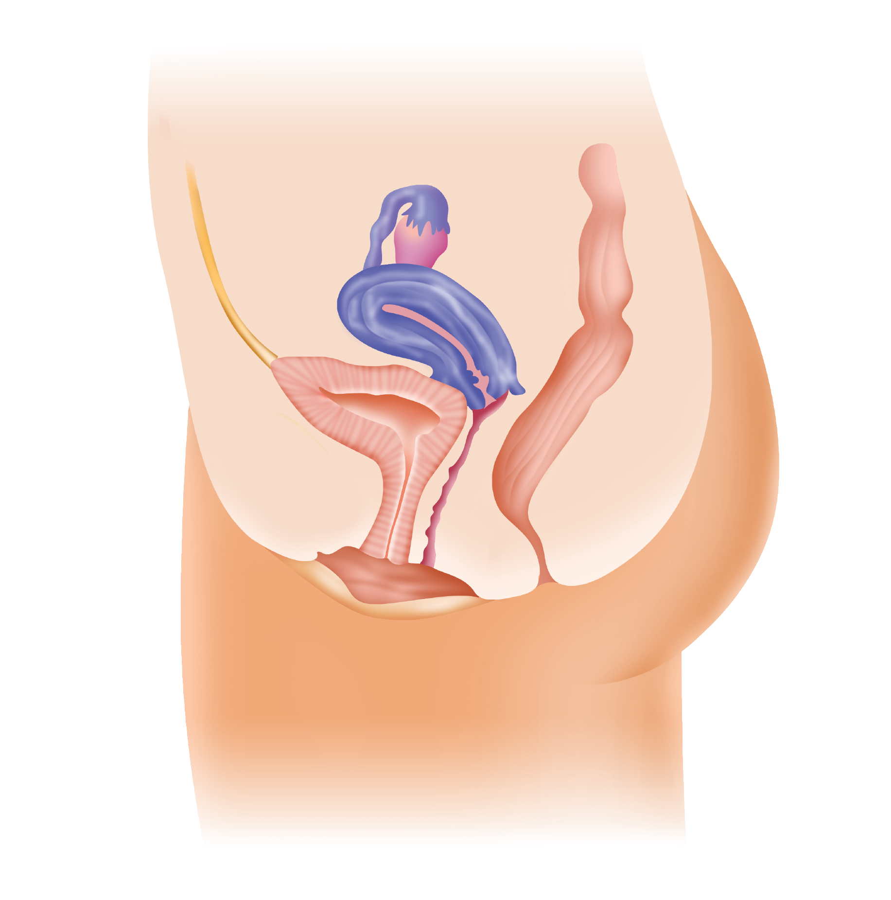












Slide 4

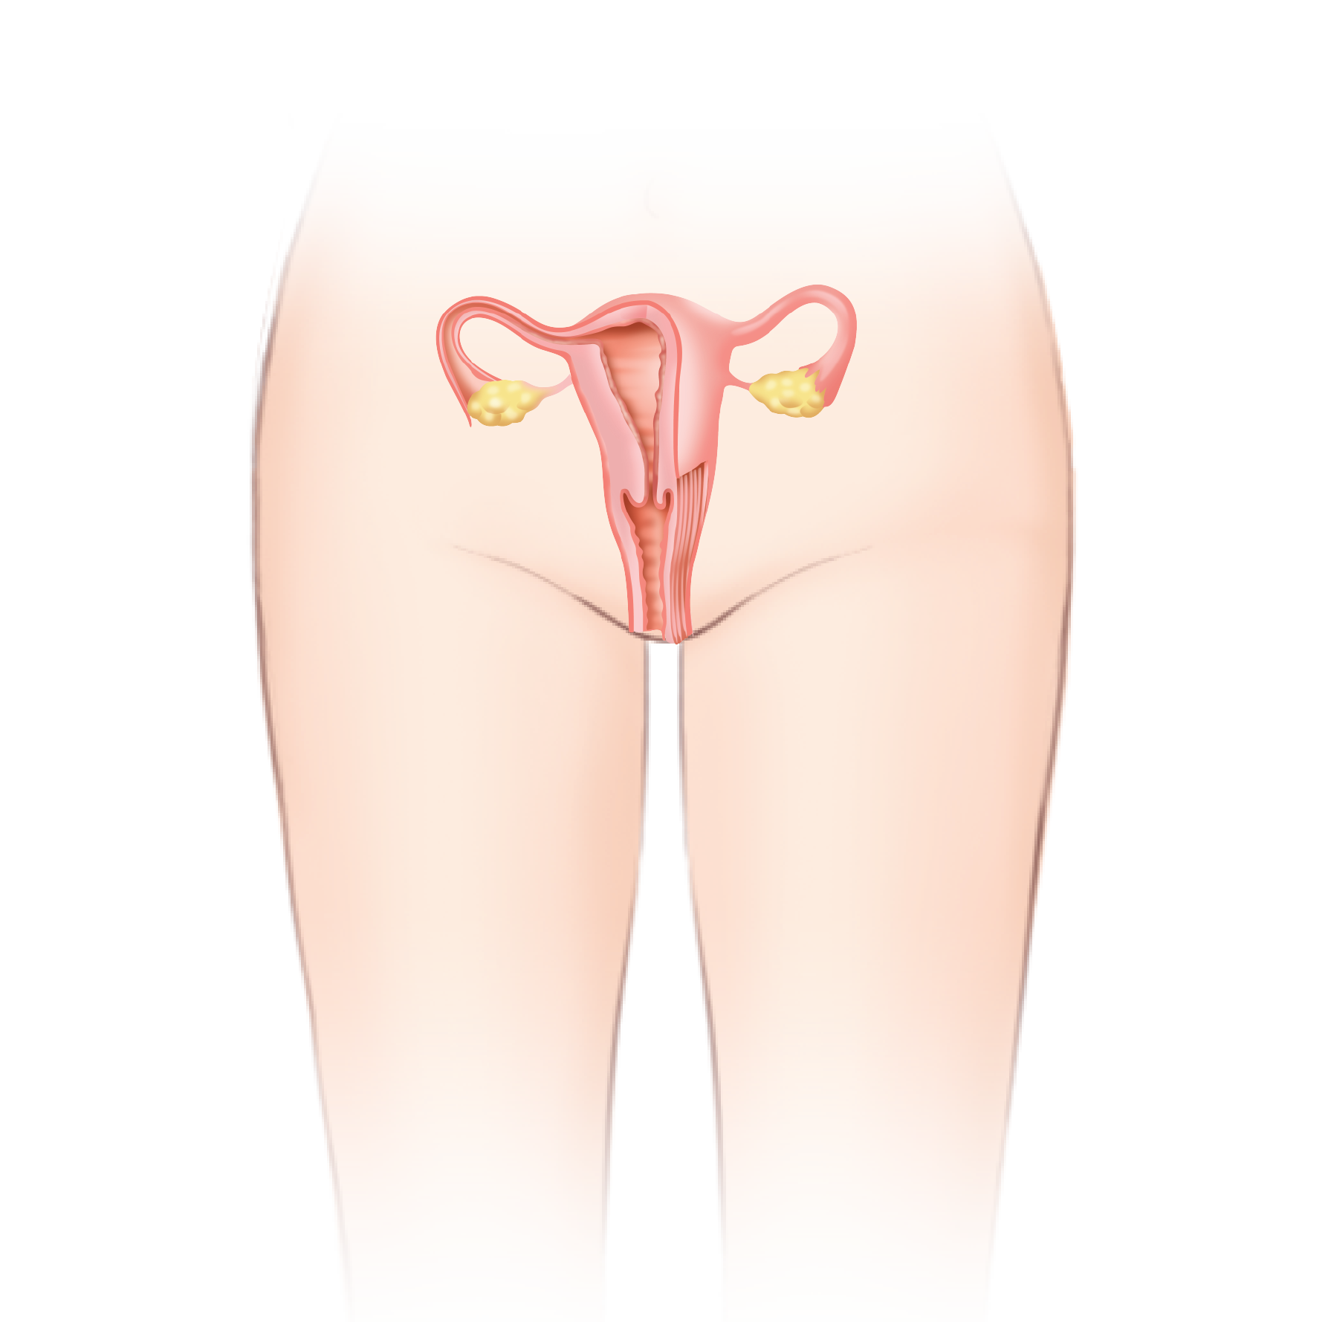





อวัยวะสืบพันธุ์ภายในของเพศหญิง ประกอบด้วยส่วนต่างๆ ดังนี้
สัญลักษณ์เพศหญิง มาจากรูปกระจกเงาที่มีมือถือของเทพธิดา วีนัส เป็นเทพธิดาแห่งความงามของชาวโรมันในอดีต

Slide 5


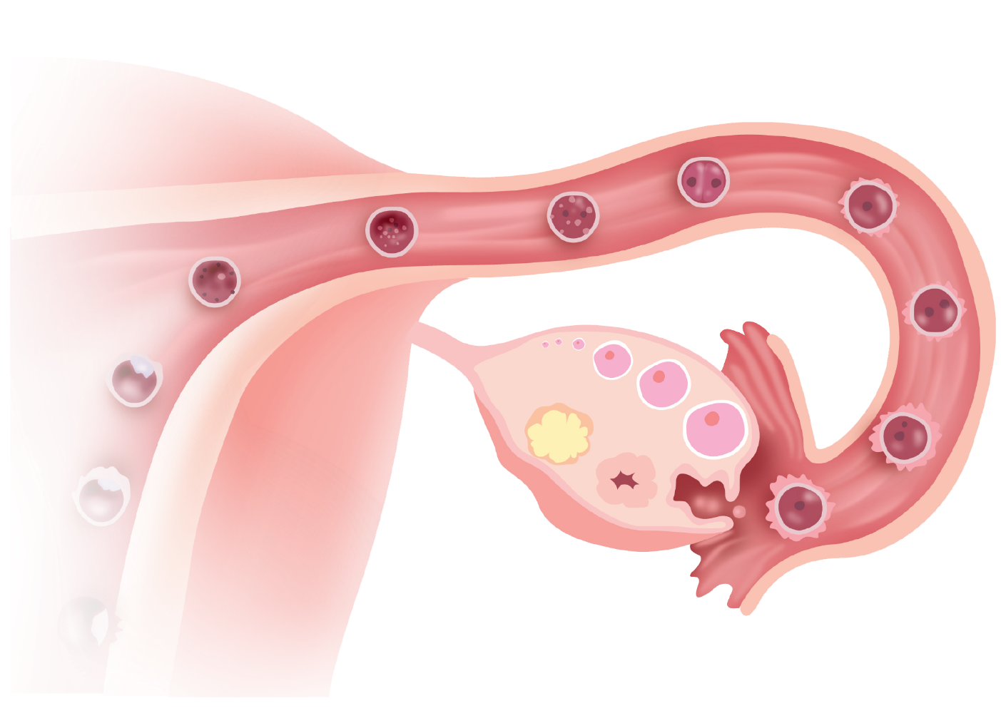




Slide 6
















หัวหน่าว (Mons Pubis)
ปากช่องคลอด (Vulva)
แคมใหญ่ (Labia Majora)
เยื่อพรหมจารี (Hymen)
แคมเล็ก (Labia Minora)
ต่อมบาร์โทลิน (Bartholin Gland)
คลิตอริส (Clitoris)
ฝีเย็บ (Perineum)
ปากท่อปัสสาวะ
(Urithra Opening)
เต้านม (Breast)

Slide 7

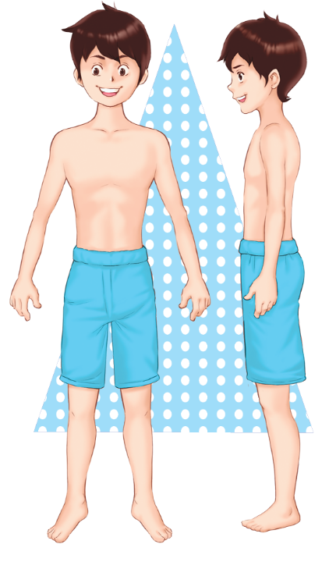


ประกอบด้วยอวัยวะทั้งภายนอกและภายในร่างกาย ระบบอวัยวะสืบพันธุ์ของเพศชายมีความเกี่ยวข้องกับระบบการขับถ่ายปัสสาวะและการขับถ่ายนํ้าอสุจิ เพราะการขับนํ้าอสุจิก็ออกมาทางท่อปัสสาวะเช่นเดียวกับปัสสาวะ อวัยวะสืบพันธุ์ของเพศชายประกอบด้วยลึงค์หรือองคชาต ลูกอัณฑะ ซึ่งจะอยู่ภายนอกร่างกาย แต่ท่อนำตัวอสุจิ ถุงนํ้าอสุจิ ต่อมลูกหมาก และท่อปัสสาวะส่วนต้นจะอยู่ภายในร่างกาย

Slide 8
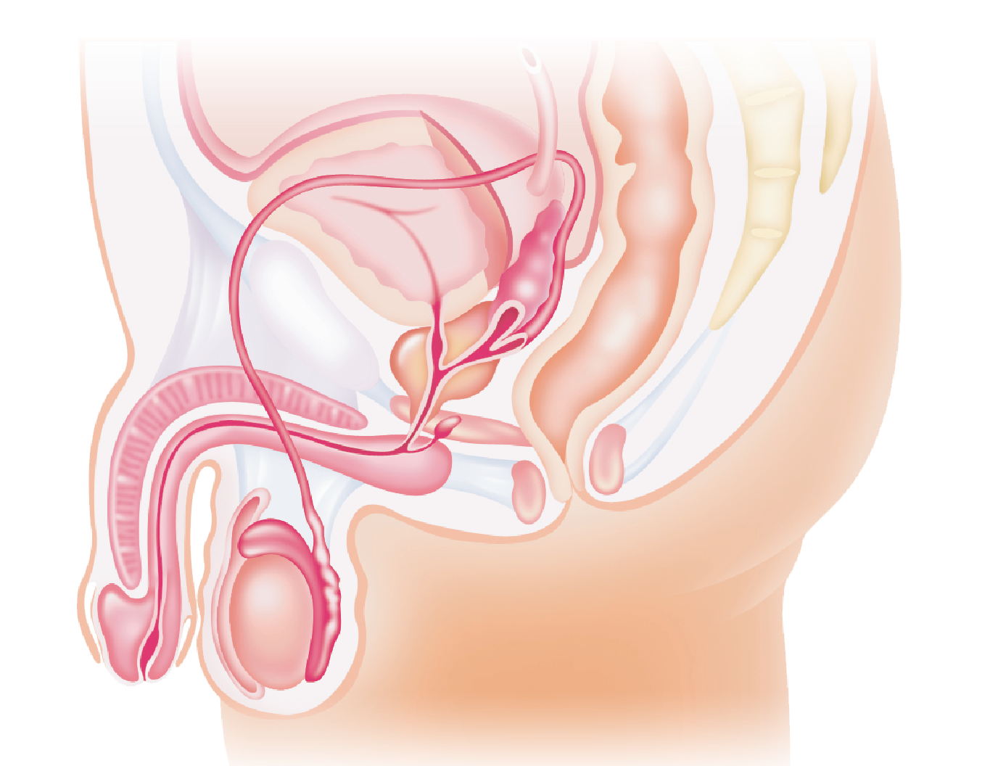











Slide 9


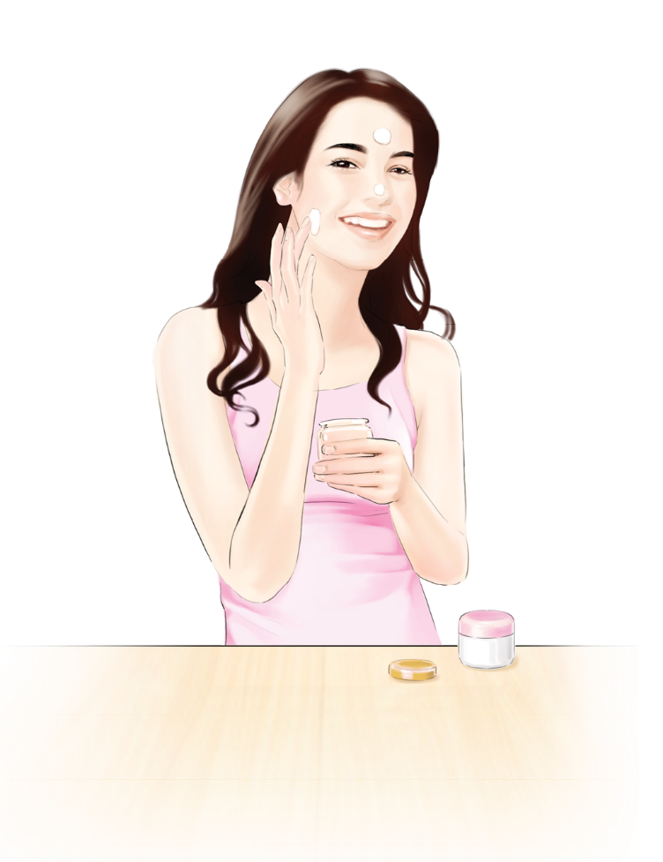
อาบนํ้าอย่างน้อยวันละ 2 ครั้ง
เช็ดอวัยวะเพศให้แห้ง
สวมกางเกงชั้นใน เสื้อยกทรงที่สะอาด
ไม่เปียกชื้น และไม่ควรสวมกางเกงชั้นใน
และเสื้อยกทรงที่คับหรือรัดจนเกินไป
ระวังอย่าให้อวัยวะเพศถูกกระทบกระแทก
แรงๆ เพราะจะทำให้ชํ้าและอักเสบได้
ไม่คลุกคลีหรือใช้เสื้อผ้า ผ้าเช็ดตัว ร่วมกับผู้ที่เป็นกามโรค

Slide 10



ใช้ห้องนํ้าที่ถูกสุขลักษณะ
ไม่สำส่อนทางเพศ
มีความผิดปกติเกิดขึ้นกับอวัยวะเพศ
ควรรีบปรึกษาแพทย์
ไม่ควรเชื่อคำชักชวนเกี่ยวกับการใช้ยา
ผู้หญิงที่อายุ 35 ปีขึ้นไป ควรตรวจภายใน
จากแพทย์อย่างน้อยปีละครั้ง
ไม่ควรเสริมแต่งอวัยวะเพศและเต้านม
ด้วยวิธีการต่างๆ
ระหว่างมีประจำเดือน ควรเตรียมผ้าอนามัย
ที่สะอาด สำหรับซับเลือดให้เพียงพอ

Slide 11
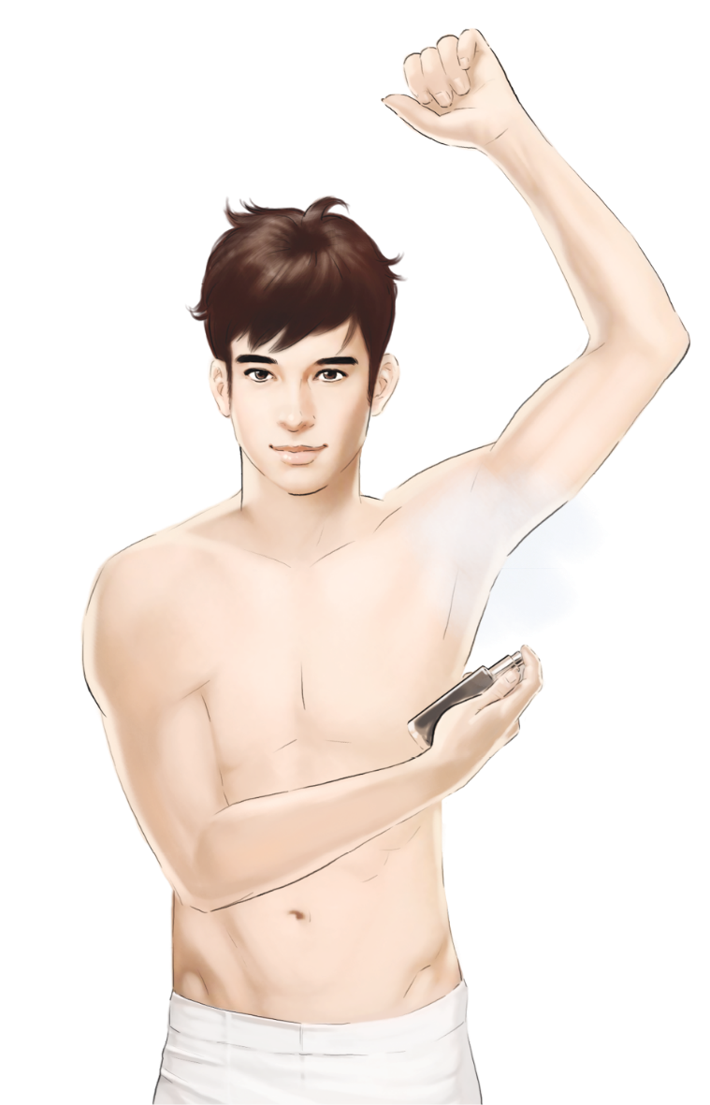

อาบนํ้าอย่างน้อยวันละ 2 ครั้ง ในการอาบนํ้า
ควรล้างองคชาตและลูกอัณฑะด้วยสบู่ให้สะอาด
ควรเช็ดองคชาตและลูกอัณฑะให้แห้ง
สวมกางเกงชั้นในที่สะอาด ไม่เปียกชื้น และ
ไม่ควรสวมกางเกงชั้นในที่คับหรือรัดจนเกินไป
อย่าให้องคชาตและลูกอัณฑะถูก
กระทบกระแทกแรงๆ
ไม่คลุกคลีหรือใช้เสื้อผ้า ผ้าเช็ดตัว
ผ้าขาวม้า ร่วมกับผู้ที่เป็นกามโรค หรือสงสัยว่าเป็นกามโรค
เพราะอาจทำให้ติดโรคได้

Slide 12


ใช้ห้องนํ้า หรือโถปัสสาวะที่ถูกสุขลักษณะ
ไม่เที่ยวสำส่อนหรือมีเพศสัมพันธ์กับหญิงโสเภณี
ควรสวมถุงยางอนามัยทุกครั้งที่มีเพศสัมพันธ์
หากมีความผิดปกติเกิดขึ้นกับอวัยวะเพศ
ควรรีบไปปรึกษาแพทย์
เมื่อมีความต้องการทางเพศ
ควรหาทางออกที่ถูกต้องและเหมาะสม
ไม่ควรเชื่อคำชักชวนที่เกี่ยวกับการใช้ยา
หรือใช้วัตถุอื่นใด เพื่อหวังผลกระตุ้นทางเพศ
เพราะอาจเกิดอันตรายได้

Slide 13


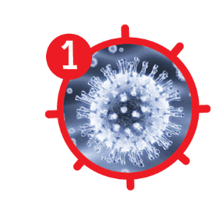
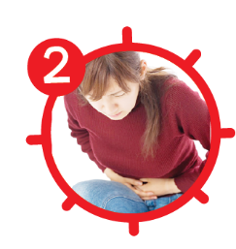
อาการและโรคต่างๆ ที่เกิดขึ้นกับระบบสืบพันธุ์และอวัยวะเพศของคนเรานั้นมีมากมายด้วยกัน ยกตัวอย่างเช่น
โรคเอดส์ เป็นที่รู้กันแล้วว่าโรคเอดส์เป็นโรคร้ายแรง เมื่อเป็นแล้วไม่มีทางรักษาให้หายได้ จึงควรรู้จักป้องกันตนเองจากความเสี่ยงที่ทำให้ติดโรคเอดส์
อาการตกขาว เกิดขึ้นกับผู้หญิง ปกติตกขาวมีอยู่ที่ปากมดลูกและที่ช่องคลอดอยู่แล้ว ซึ่งจะมีลักษณะค่อนข้างใส อาจมีกลิ่นเล็กน้อย แต่ถ้าผิดไปจากนี้ กล่าวคือมีปริมาณมากกว่าปกติ มี
สีเหลืองเข้ม เขียว หรือขาวขุ่น มีฟองมีมูกเลือดจับเป็นก้อน มีกลิ่นเหม็น ควรรีบปรึกษาแพทย์

Slide 14
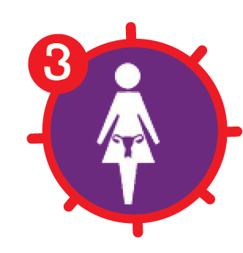
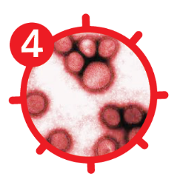
โรคมะเร็งที่อวัยวะสืบพันธุ์เพศหญิง ขึ้นชื่อว่าโรคมะเร็งก็เป็นโรคที่อันตรายถึงแก่ชีวิตได้ ถ้าไม่รีบรักษาเสียแต่เนิ่นๆ โรคมะเร็งที่อวัยวะสืบพันธุ์สตรีเกิดขึ้นได้หลายที่ ได้แก่ ปากช่องคลอด ในช่องคลอด ปากมดลูก มดลูก และรังไข่
โรคเริม จะเป็นเม็ดใสๆ ขนาดเล็ก รวมกันเป็นกลุ่ม เกิดขึ้นบริเวณอวัยวะเพศทั้งชาย และหญิง ต่อมา 3-4 วัน เม็ดใสๆ นั้นจะแตกออกเป็นแผลกลมตื้น ซึ่งอาจจะรวมเป็นแผลเดียวต่อมาก็จะตกสะเก็ดและหายไปเอง ถ้าเป็นกับผู้ชายไม่ค่อยมีปัญหาเพราะจะไม่ค่อยเจ็บ แต่ถ้าเป็นกับผู้หญิงจะเจ็บมากและเมื่อร่างกายอ่อนแอ โรคเริมจะกลับมาเป็นซํ้าอีก

Slide 15
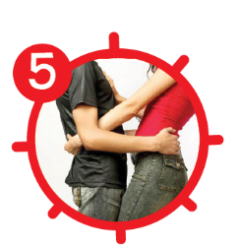

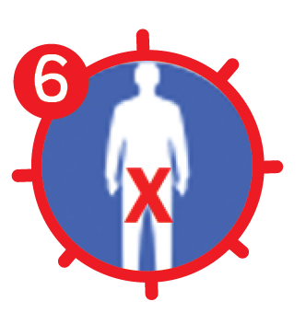
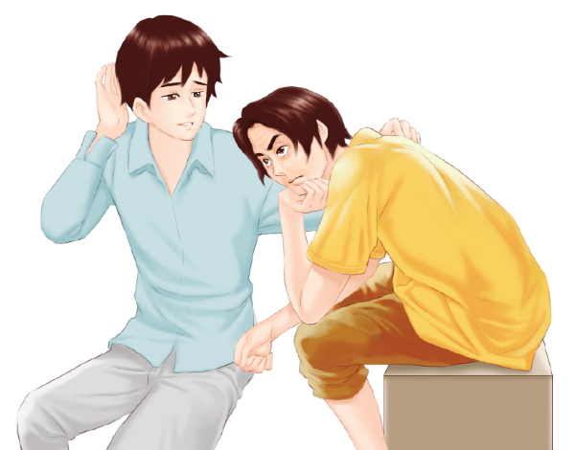

โรคติดต่อทางเพศสัมพันธ์อื่นๆ เป็นโรคที่ก่อให้เกิดความวิตกกังวล บางคนอายที่เป็นโรคนี้ โรคติดต่อทางเพศสัมพันธ์มีหลายโรค ได้แก่ หนองใน หนองในเทียม ซิฟิลิส ฝีมะม่วง แผลริมอ่อน แผลกามโรคเรื้อรังที่ขาหนีบ และกามโรคของต่อมและท่อนํ้าเหลือง
โรคมะเร็งที่อวัยวะสืบพันธุ์เพศชาย ที่พบมาก ได้แก่ มะเร็งที่ต่อมลูกหมากและมะเร็งที่องคชาต

